Slide 1
BÀI 9:
Công thức hóa học

Slide 2
I. Công thức hóa học của đơn chất
A_{x}
Dạng chung :
A : kí hiệu hóa học của nguyên tố
x : chỉ số nguyên tử của nguyên tố (n = 1, 2, 3, 4,…)

Slide 3


Dây đồng
Cửa nhôm
1. Kim loại:
Kí hiệu hóa học được coi là công thức hóa học.
Ví dụ: CTHH của: Đồng : Cu
Nhôm : Al

Slide 4
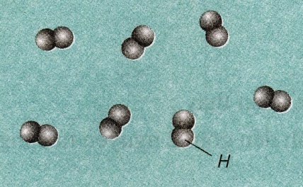
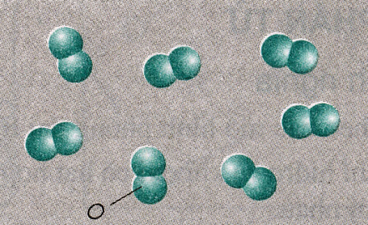
Khí hidro
Khí oxi
2. Phi kim :
Chất khí:
phân tử thường gồm 2 nguyên tử kiên kết với nhau
Ví dụ: CTHH khí Oxi :
O₂
khí Hidro : H₂
Chất rắn:
Thường lấy kí hiệu hóa học làm CTHH.
CTHH Photpho : P
Ví dụ:
Cacbon : C

Slide 5
II. Công thức hóa học của hợp chất:
Dạng chung :
A_{x}B_{y} hoặc A_{X}B_{Y}C_{Z}
A , B, C : kí hiệu hóa học của ngyên tố
x , y, z : chỉ số , cho biết số nguyên tử của nguyên tố A , B, C
Ví duï :
CTHH của nước :
H₂O
CTHH của metan :
CH₄
CTHH của canxi cacbonat:
CaCO₃

Slide 6
Luyện tập:
Viết CTHH của các hợp chất sau:
Khí sunfurô , biết trong phân tử có 1 S và 2 O
CTHH :
SO₂
Amoniac, biết trong phân tử có 1 N và 3 H
CTHH :
NH₃
Canxi cacbonat, biết trong phaân tử có 1 Ca, 1 C và 3 O
CTHH :
CaCO₃

Slide 7
Lưu ý:
Viết 2H là chỉ 2 nguyên tử Hiđro.
Viết H₂ là chỉ 1 phân tử Hiđro.
2 H₂O là chỉ 2 phân tử nước.
Hệ số
Chỉ số

Slide 8
III. Ý nghĩa của công thức hóa học:
1. Mỗi CTHH chỉ 1 phân tử của chất ( trừ đơn chất kim loại và một số phi kim.)
Nguyên tố tạo ra chất.
CTHH
Số nguyên tử của mỗi nguyên tố có trong 1 phân tử chất
Phân tử khối.

Slide 9

Coâng thöùc hoùa hoïc | Ñôn chaát |  | Hôïp chaát
 | Kim loại | Phi kim
Cl₂
Zn
BaCl₂
P
Br₂
Na₂SO₄

Slide 10
BTVN
Học bài
Làm bài tập: 2, 3, 4 trang 33 , 34 (SGK)

